Slide 1
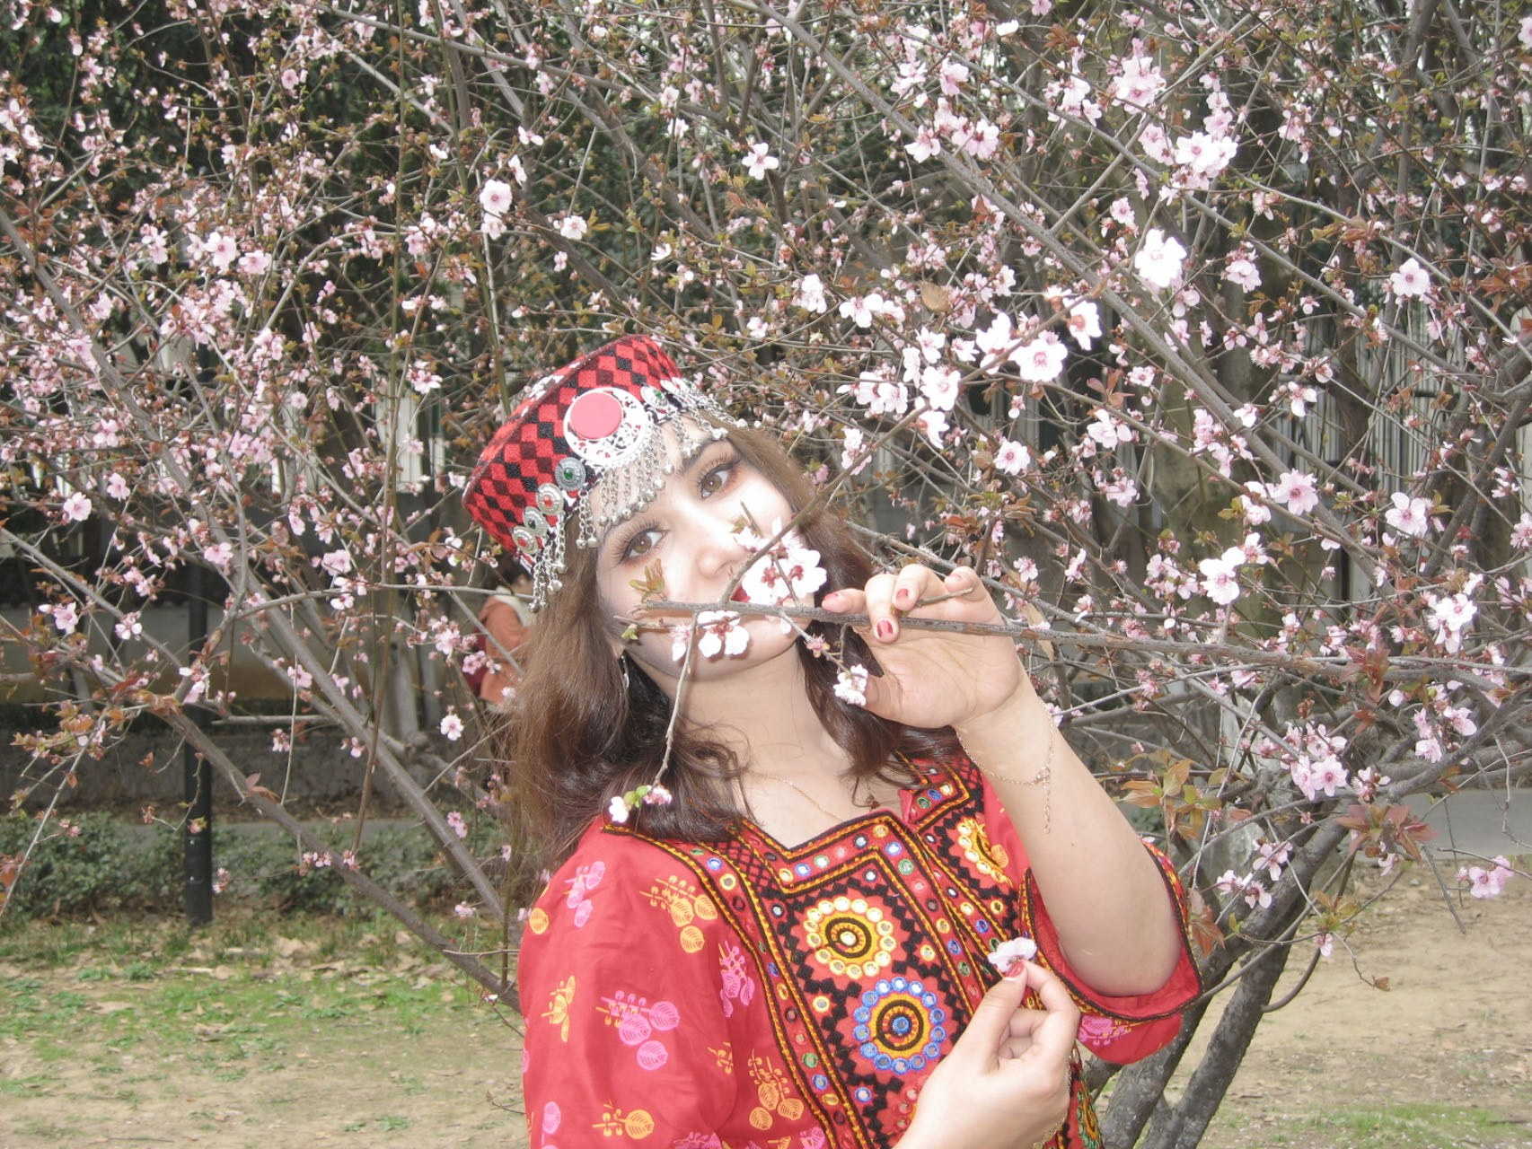

中山大学
中山大学 · 本科新生分享 · 2026
SUN YAT-SEN UNIVERSITY
先去现场，才知道自己能走多远
学术、志愿、文化：我走过的三条路
喜娜 Heena Rathore
博学 审问 慎思 明辨 笃行
01 / 11
Notes:
开场：欢迎新生。今天不讲完美经历，只讲三次我真正走进现场的时刻。

Slide 2

中山大学
开场
SUN YAT-SEN UNIVERSITY
第一次不必像专家
参会、做志愿、介绍自己的文化，看起来是三件不同的事。对我来说，它们是同一件事：先走进现场，再慢慢找到自己的声音。
01
02
03
先观察，再提问
先帮忙，再被看见
先介绍自己，也认真理解别人
博学 审问 慎思 明辨 笃行
02 / 11
Notes:
告诉同学：这份分享来自真实现场，不是简历清单。

Slide 3

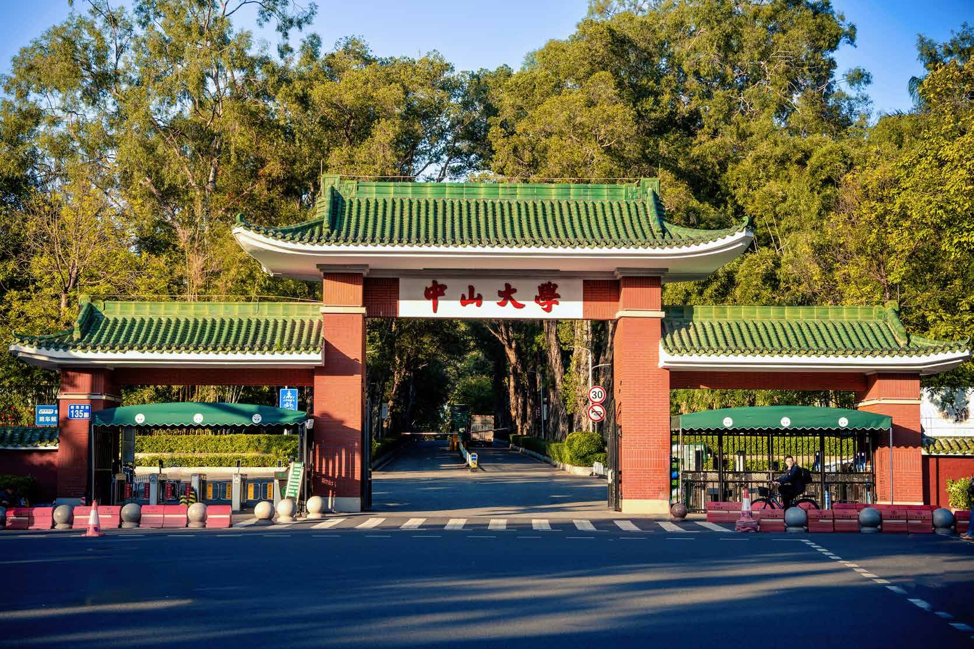

中山大学
今天的路线
SUN YAT-SEN UNIVERSITY
三条现场，一个习惯
01
02
03
学术现场
志愿现场
文化现场
会场、讲台和论文
在现场解决问题
展示自己，连接彼此
博学 审问 慎思 明辨 笃行
03 / 11
Notes:
预告三张经历页：学术、志愿、文化交流。

Slide 4
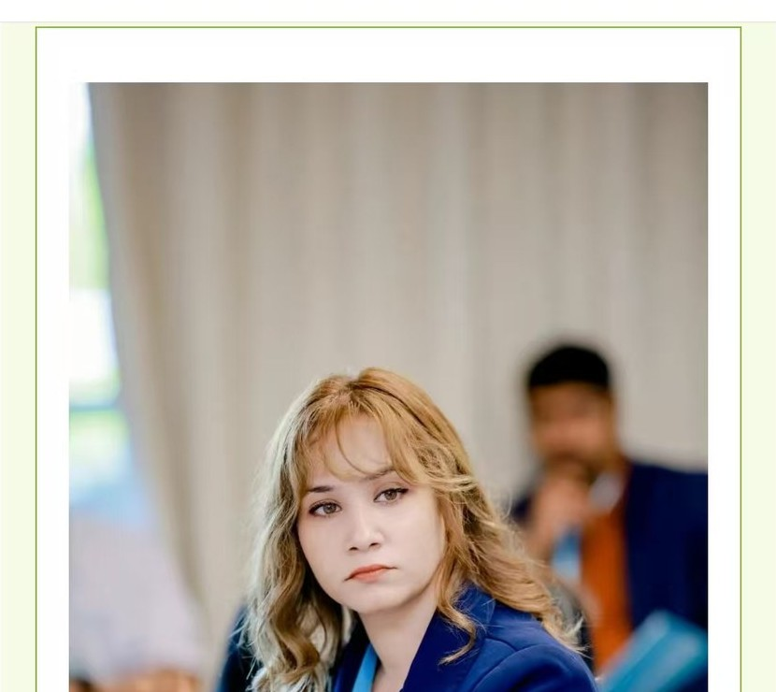
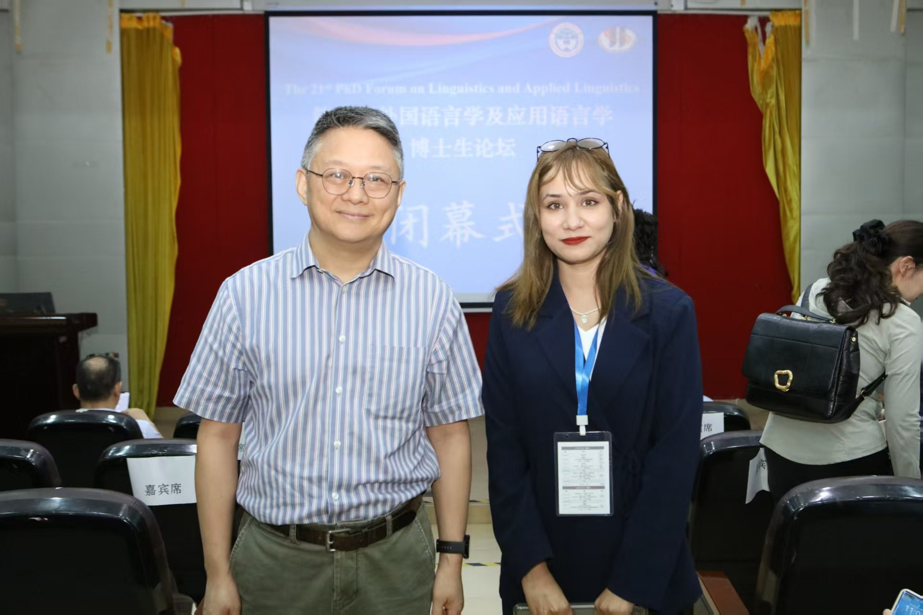
中山大学
本科新生分享 · 2026
SUN YAT-SEN UNIVERSITY
会场、讲台和论文：学术能力靠练习
把兴趣变成学术行动
2
N
个学术现场
次表达练习
先去现场，才知道自己能走多远
参会 → 观察 → 提问 → 表达。第一次不必像专家；先走进学术现场，再慢慢找到自己的研究声音。
博学 审问 慎思 明辨 笃行
04 / 11
Notes:
世界汉学大会与博士生论坛让我看到，学术成长不是等准备完美才开始，而是在参会、交流和表达中逐渐形成。
[Sources]
- Personal conference photographs and official event-profile screenshot supplied by Heena Rathore.

Slide 5
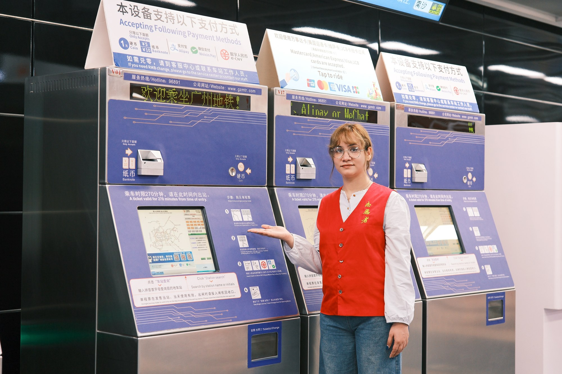

中山大学
本科新生分享 · 2026
SUN YAT-SEN UNIVERSITY
志愿不是简历装饰：是在现场解决问题
把“我愿意”变成行动
2
1
类志愿服务
个共同目标
帮助别人，也训练自己
地铁引导、儿童英语活动，看起来是小事，却训练沟通、耐心和责任感。可靠，是最容易被低估的能力。
博学 审问 慎思 明辨 笃行
05 / 11
Notes:
志愿服务让我学会，在真实现场里观察需要、清楚沟通并承担责任。
[Sources]
- Personal original volunteer and teaching photographs supplied by Heena Rathore.

Slide 6

中山大学
本科新生分享 · 2026
SUN YAT-SEN UNIVERSITY
穿越文化，也连接彼此
文化交流不是“拍照打卡”
3
1
种文化角色
座沟通桥梁
展示自己，也认真理解别人
参加国际文化节、介绍巴基斯坦文化、体验中国文化。交流不是谁说服谁，而是彼此多理解一步。
博学 审问 慎思 明辨 笃行
06 / 11
Notes:
文化交流让我既能自信介绍巴基斯坦，也能更深入理解中国。真正的交流来自好奇、尊重和共同参与。
[Sources]
- Personal original SYSU International Culture Festival photographs supplied by Heena Rathore.

Slide 7
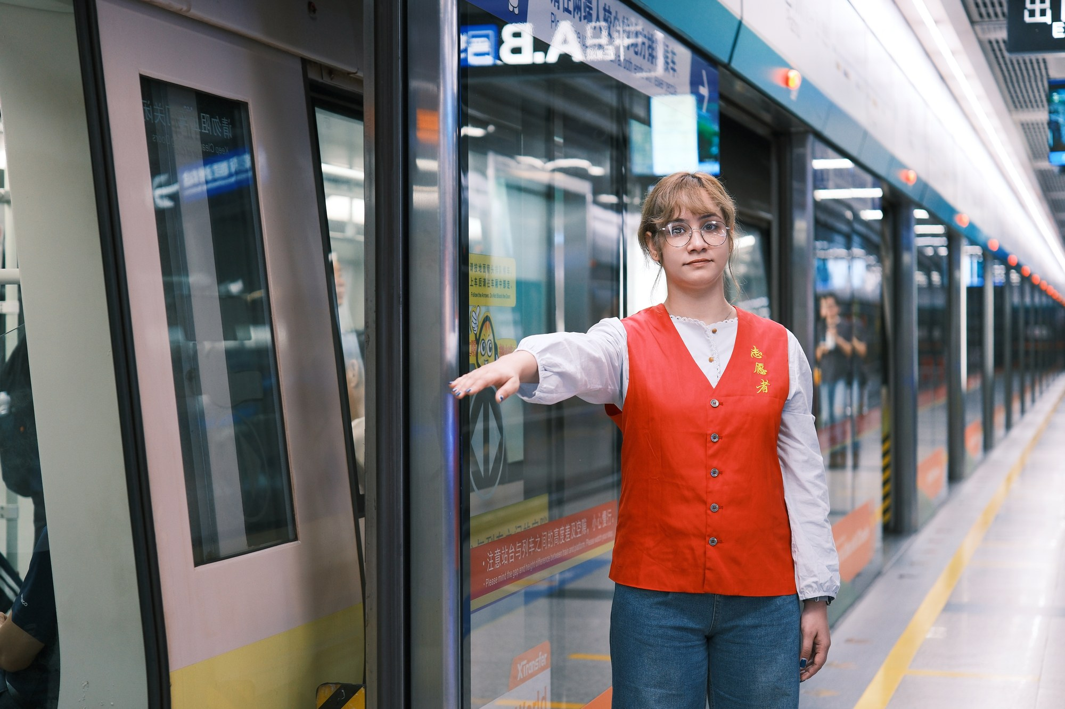

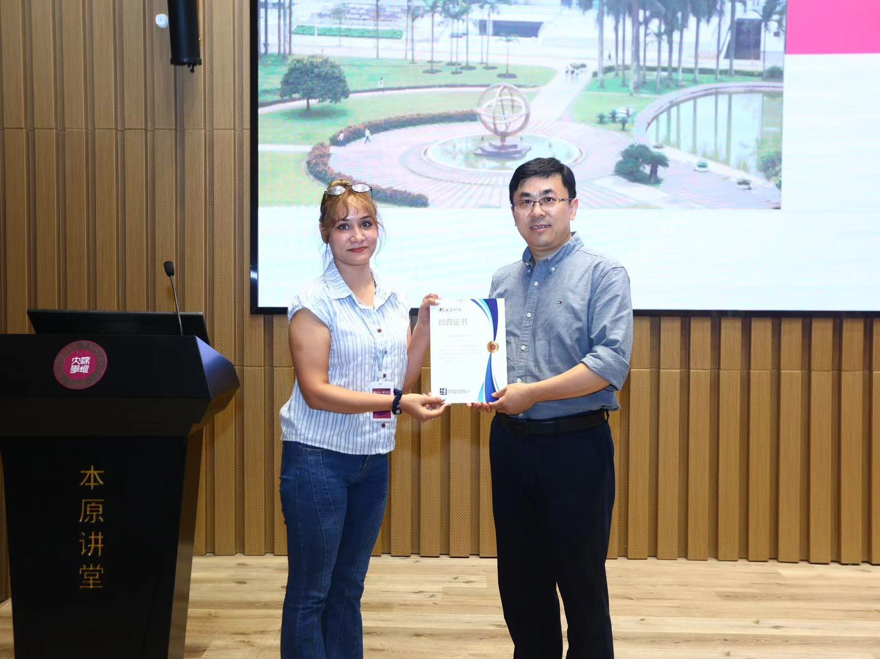
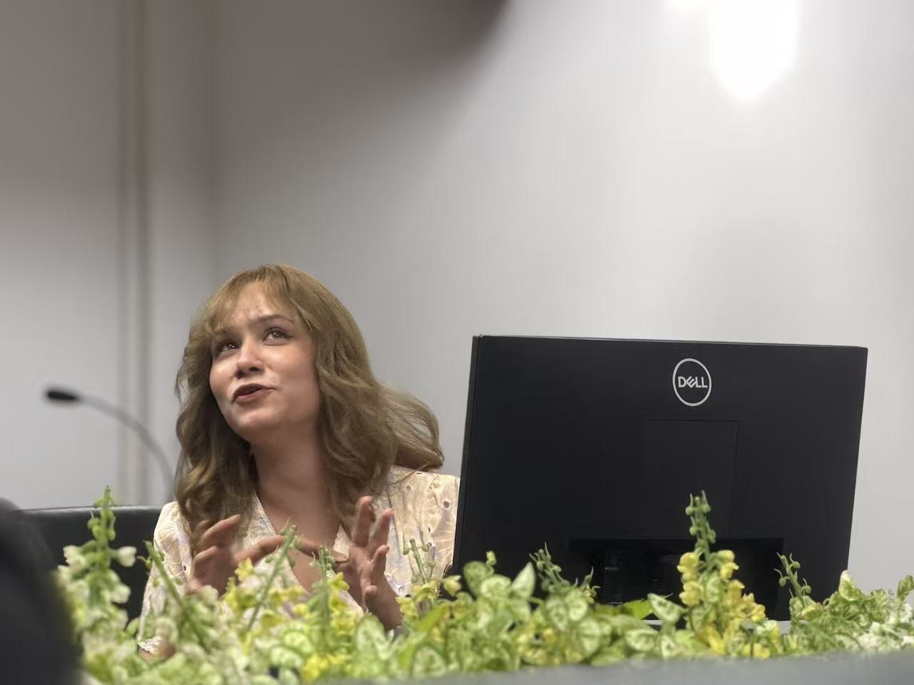
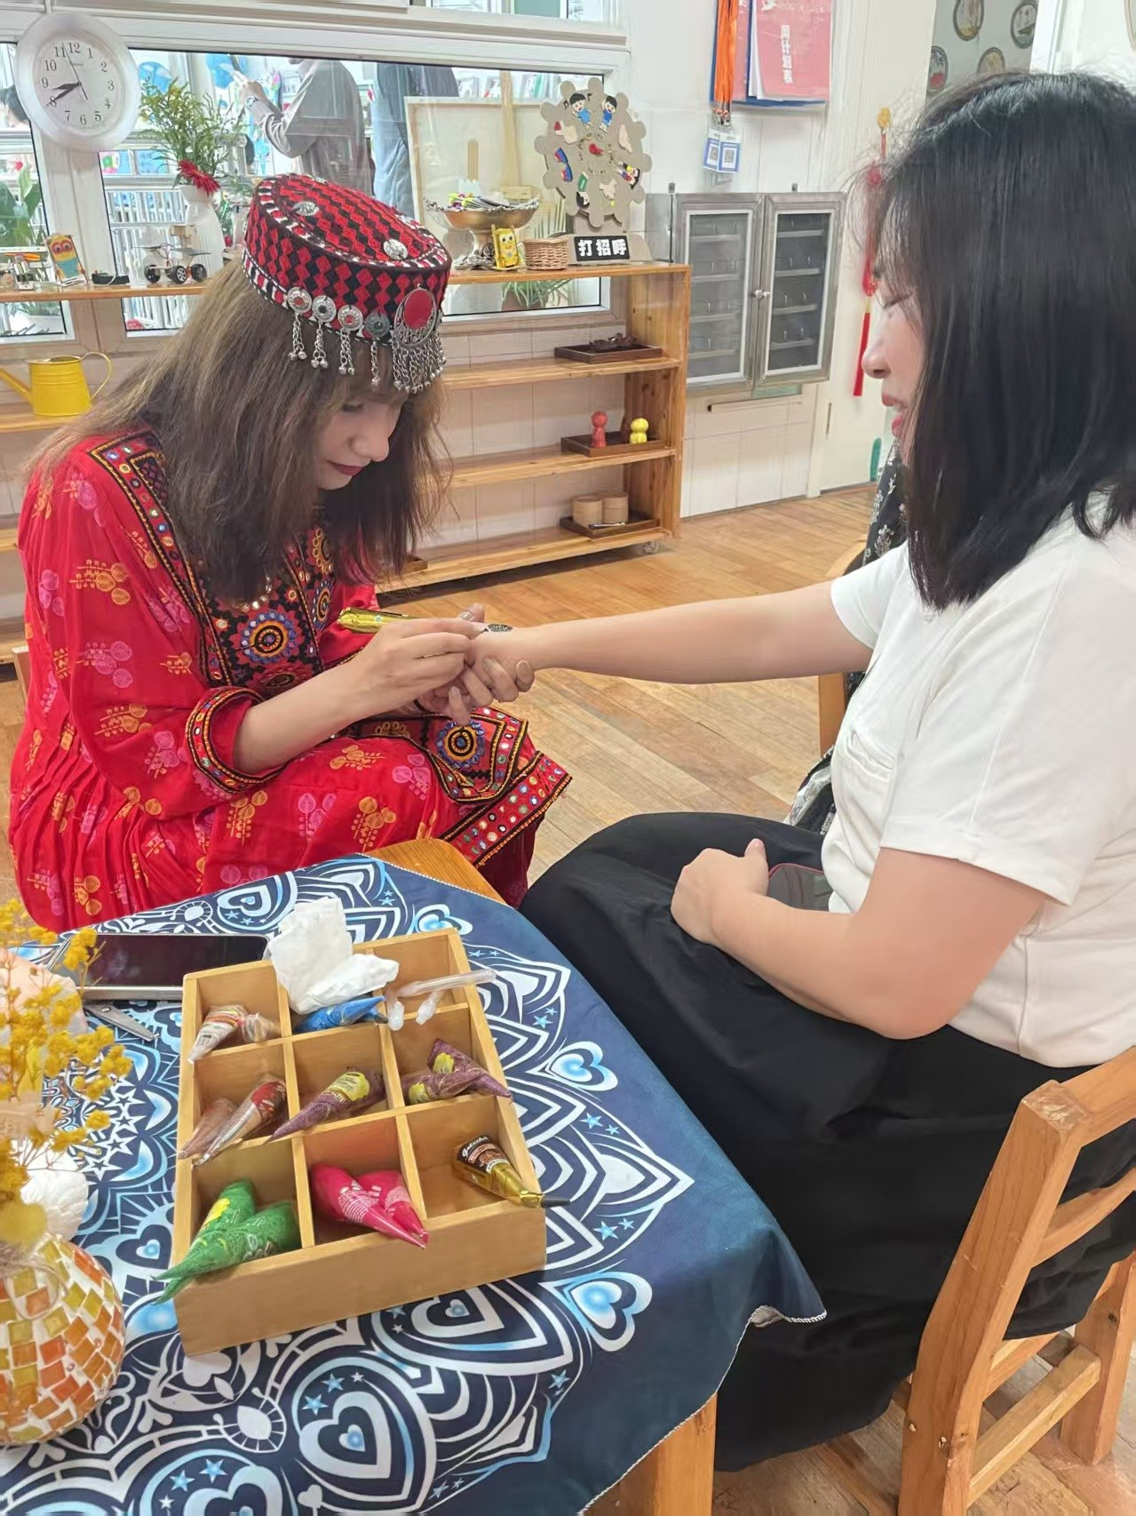
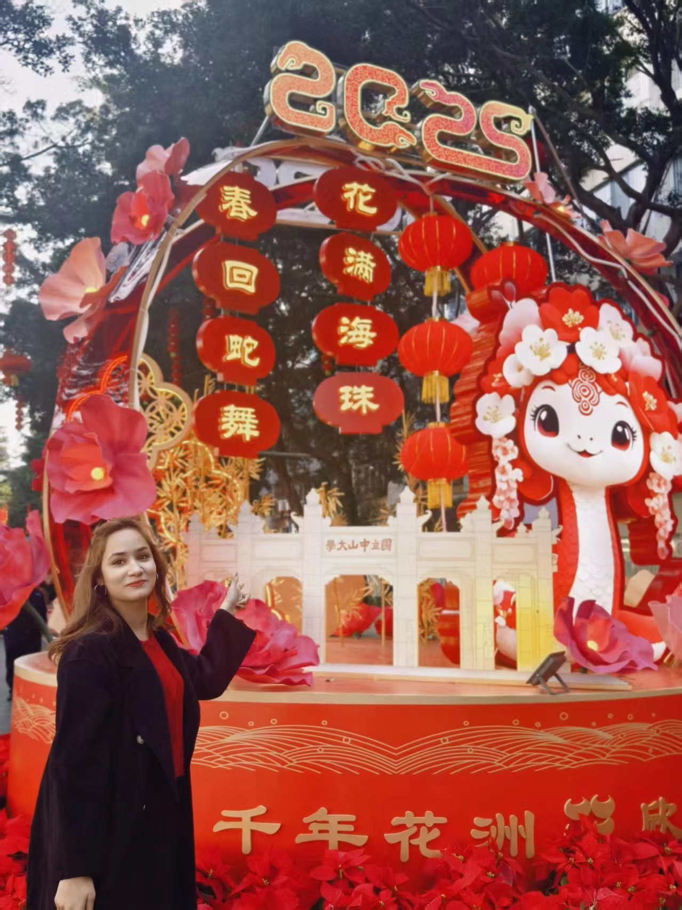

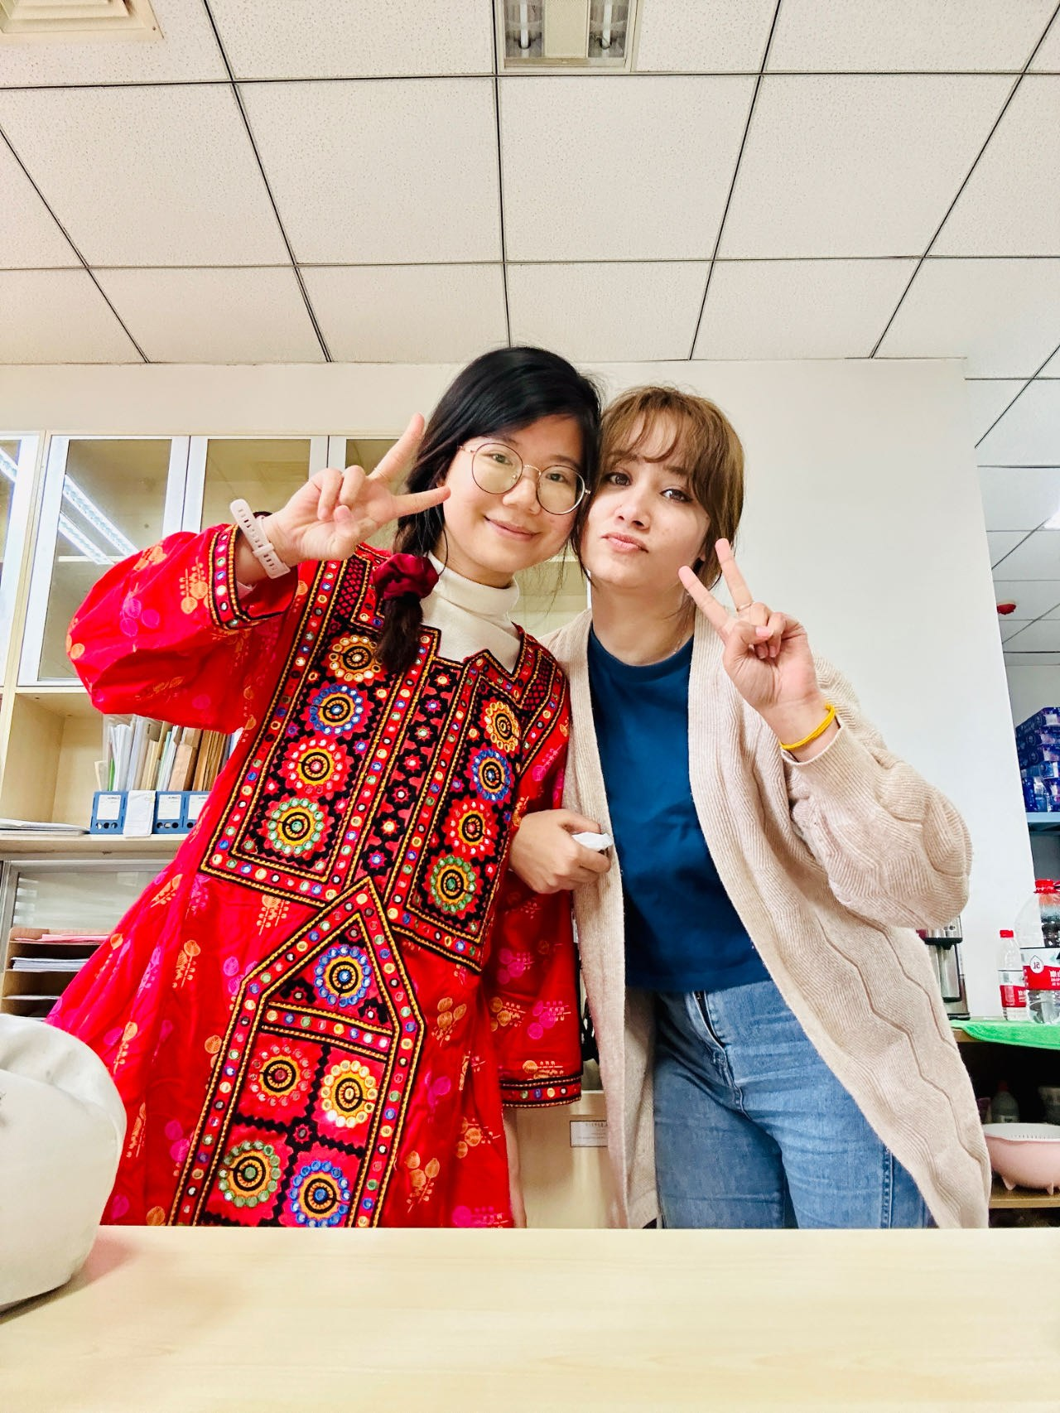
中山大学
更多现场
SUN YAT-SEN UNIVERSITY
这些照片，都是走进现场以后留下的
博学 审问 慎思 明辨 笃行
07 / 11
Notes:
补充现场：地铁站台、护苗课堂、本原讲堂结业、课堂表达、文化交流手绘、中大春节装置、中国传统服饰体验。

Slide 8
中山大学
想继续在中国读书
SUN YAT-SEN UNIVERSITY
升学信息，先走官方渠道
01
02
03
学校招生页
国家留学基金委
问办公室，也问导师
先看中大外国留学生办公室 iso.sysu.edu.cn 当年的《国际学生硕士/博士招生简章》。报名在 apply.sysu.edu.cn 完成。
中国政府奖学金在 studyinchina.csc.edu.cn 或 campuschina.org 申请。申请中大通常选 Type B，机构代码 10558。
招生咨询：admissions@mail.sysu.edu.cn，电话 +86-20-84110819。读研读博还要联系学院和意向导师，网页不能代替对话。
博学 审问 慎思 明辨 笃行
08 / 11
Notes:
升学渠道只讲官方入口，并提醒以当年简章为准。
[Sources]
- 中山大学外国留学生办公室 https://iso.sysu.edu.cn
- 中山大学国际学生报名系统 https://apply.sysu.edu.cn
- 中国政府奖学金来华留学管理信息系统 http://studyinchina.csc.edu.cn / https://www.campuschina.org
- 中大机构代码 10558；咨询 admissions@mail.sysu.edu.cn，+86-20-84110819

Slide 9
中山大学
本科就可以开始
SUN YAT-SEN UNIVERSITY
申请以前，这四件事最值得练
01
02
语言过硬
成绩和材料
中文授课看 HSK；英文项目看学校要求的英语成绩。真正过关的，是能听课、能写学习计划，而不只是一张证书。
保持成绩。提前准备成绩单、推荐信、学习或研究计划。在中国读完本科，毕业时还需要学信网的学历学位验证。
03
04
找到研究方向
看准时间表
听讲座、读一篇导师论文、试着提问。博士尤其要提前写信联系导师，说明你读过什么、想做什么。
简章每年更新，以 iso.sysu.edu.cn 当年文件为准。学校系统和奖学金系统常常要同时填，不要只记一个截止日期。
博学 审问 慎思 明辨 笃行
09 / 11
Notes:
强调本科阶段就能开始的准备，不把某一年的报名批次说成固定时间。
[Sources]
- 中山大学国际学生硕士/博士招生简章（外国留学生办公室公布）
- 学信网 https://www.chsi.com.cn 学历学位验证要求

Slide 10
中山大学
可以马上开始
SUN YAT-SEN UNIVERSITY
三件小事，比一份完美计划更有用
01
02
03
走进一个学术现场
做一件对别人有用的小事
介绍一次自己的来处
讲座、论坛、读书会都可以。先坐在后排听，再试着问一个问题。
志愿不是装饰简历。在真实现场里沟通、等待、负责，本身就是训练。
也认真听别人的来处。交流不是说服，是彼此多理解一步。
博学 审问 慎思 明辨 笃行
10 / 11
Notes:
收束到新生可以立刻做的三件事，避免空泛鸡汤。

Slide 11
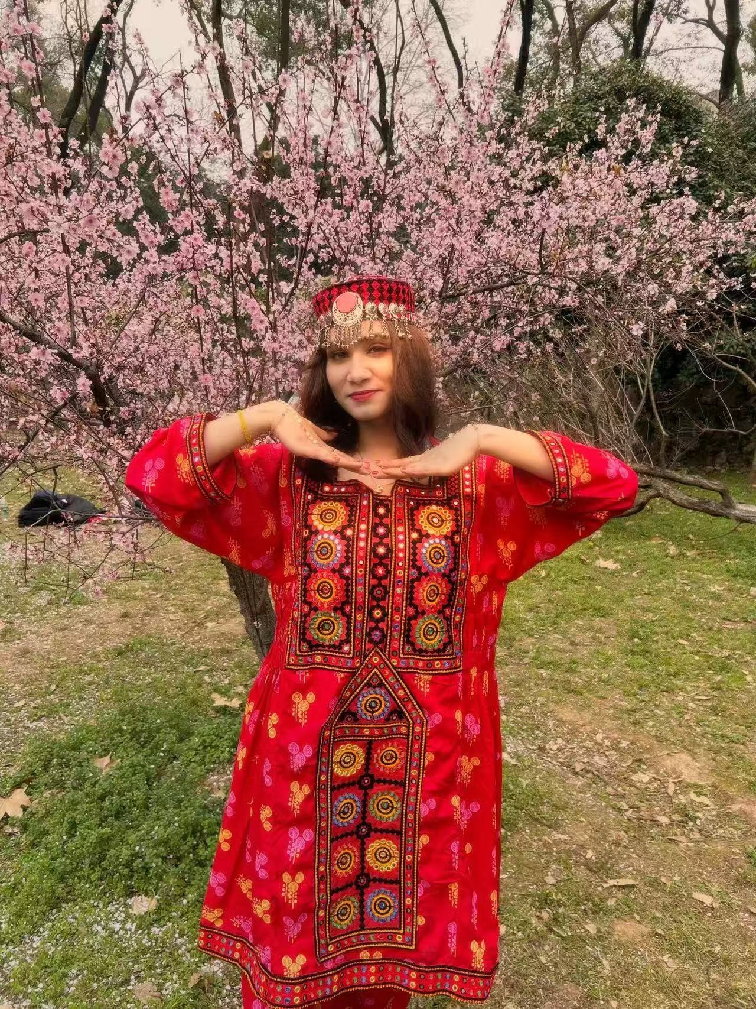
中山大学
谢谢
SUN YAT-SEN UNIVERSITY
可靠，是最容易被低估的能力
先去现场。第一次不必像专家。
喜娜 Heena Rathore
博学 审问 慎思 明辨 笃行
11 / 11
Notes:
结束：欢迎提问。强调可靠、在场和互相理解。

